Slide 1





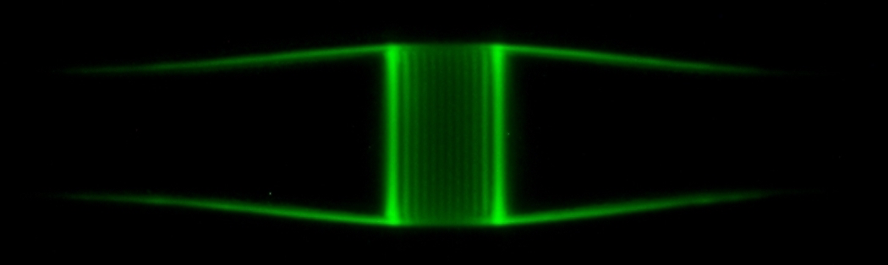
Quantenoptik I
Arno Rauschenbeutel, Philipp Schneeweiß und Jürgen Volz

Slide 2
Kontakt
Arno Rauschenbeutel
e-mail: Arno.Rauschenbeutel@ati.ac.at
Telefon: 141761
Philipp Schneeweiß
e-mail: schneeweiss@ati.ac.at
Telefon: 141738
Jürgen Volz
e-mail: jvolz@ati.ac.at
Telefon: 141738
Webseite: http://institute.tuwien.ac.at/aqp/
unter Lehre...

Slide 3
Termine
Mi 10-12 Seminarraum 138A
Kollisionen? Änderungsvorschläge?

Slide 4
Scheinkriterien
mündliche Prüfung über den Stoff der Vorlesung

Slide 5
Themenliste:
Semiklassische Licht-Atom-WW, optische Bloch-Gln.
Quantisierung des elektromagnetischen Feldes
Quantisierte Licht-Atom-WW: Jaynes-Cummings-Modell
“Dressed States“-Bild
Quanten-Rabi-Oszillation
Experimente zur Resonator-Quantenelektrodynamik
Wigner-Weisskopf-Theorie der spontanen Emission
Resonanzfluoreszenz, Mollow-Triplett
Drei-Niveau-System: EIT, STIRAP
Langsames und gestopptes Licht

Slide 6
Themenliste:
Korrelationen und Photonenstatistik:
  Zeitliche und räumliche Kohärenz
  Intensitätsfluktuationen
  Hanbury-Twiss-Experiment
  Photonenstatistik verschiedener Feldzustände
Verschränkung, EPR-Experimente, Bellsche Ungleichungen
Schrödinger-Katzen
Quantenteleportation

Slide 7
Themenliste:
Fangen und Kühlen von Atomen und Ionen
Bose-Einstein-Kondensation
Quanteninformation & Quantenkommunikation (Basics)
Quantenrechnen mit Ionenfallen

Slide 8
Literatur
Christopher Gerry, Peter Knight – Introductory Quantum Optics
(Cambridge University Press)
Mark Fox – Quantum Optics (Oxford University Press)
Serge Haroche, Jean-Michel Raimond – Exploring the quantum
(Oxford University Press)
C. Cohen-Tannoudji, J. Dupont-Roc, G. Grynberg – Atom Photon Interactions
(Wiley-Interscience)
Hans-A. Bachor, Timothy C. Ralph – A Guide to Experiments in Quantum
Optics (Wiley-VCH)
Rodney Loudon – The Quantum Theory of Light (Oxford University Press)
Marlan O. Scully, M. Suhail Zubairy – Quantum Optics
(Cambridge University Press)

